Slide 2
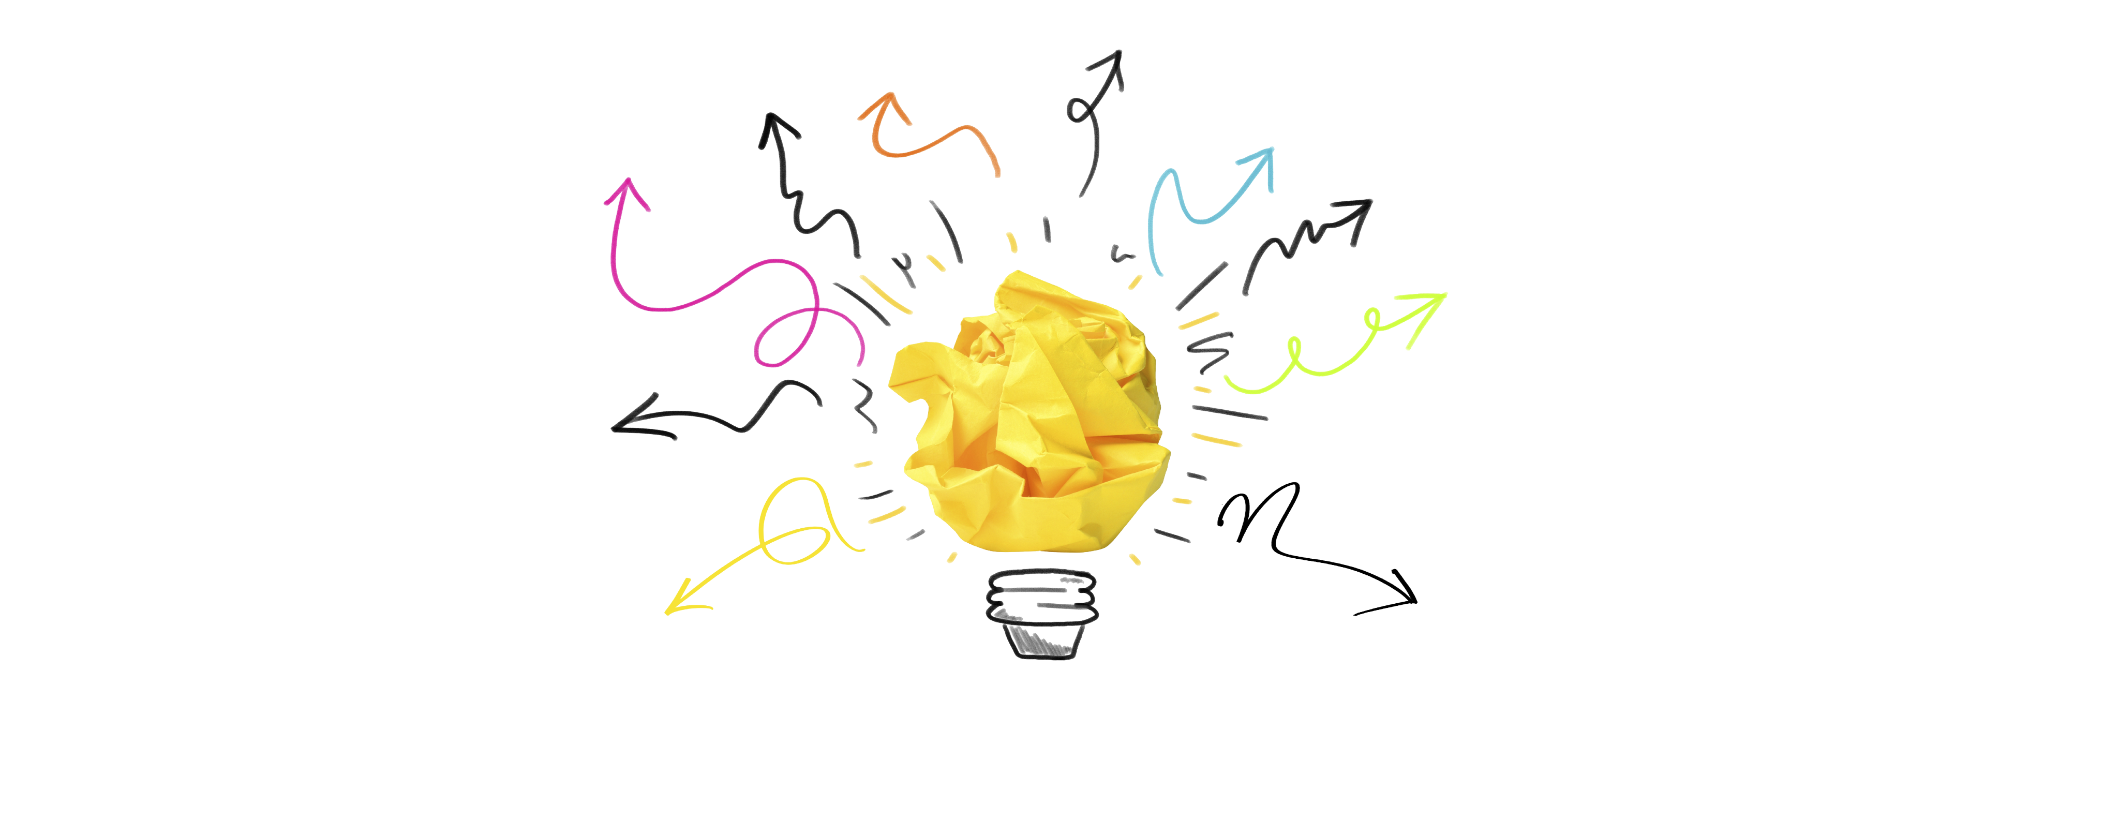
"Mi ci vogliono più di tre settimane per preparare
un buon discorso improvvisato"
Mark Twain

Slide 3
LA STRUTTURA
Le aziende oggi si trovano sempre più spesso nella necessità di sviluppare un efficace processo di comunicazione interna, finalizzato ad aggiornare e informare gli stakeholder su tutte le attività e i processi aziendali in corso.
Questo si traduce nell’organizzazione di convention annuali, anche se, a volte, le aziende maturano l’esigenza di realizzare dei meeting con una frequenza più ravvicinata, a volte anche mensile. In questo contesto, mi occupo di progettare eventi e processi di comunicazione interna che hanno l’obiettivo di veicolare le informazioni in maniera non solo efficace ma anche intrigante, per assicurare che i partecipanti rimangano costantemente e piacevolmente coinvolti.
Questo include la definizione del format degli eventi, il coordinamento di un team di professionisti per la creazione di materiali quali grafiche e video e il supporto ai relatori nello sviluppo dei loro interventi, attraverso sessioni formative e di coaching mirate a perfezionare le loro competenze nel public speaking e nella creazione di presentazioni efficaci.
Inoltre mi occupo della realizzazione di video-newsletter informative per per garantire che la comunicazione aziendale prosegua anche oltre gli eventi live.

Slide 4
Progettazione
Coaching
Mi occupo della progettazione e della realizzazione di format di comunicazione interna ed esterna che siano in linea con le esigenze dell’azienda o del brand.
Affianco i relatori che devono realizzare interventi in eventi di comunicazione interna e li guido lungo l’intero percorso, dalla progettazione fino allo speech finale, tramite sessioni formative esperienziali.

Slide 5
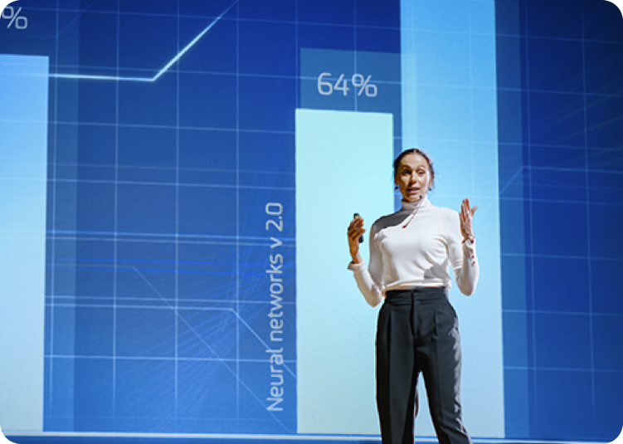
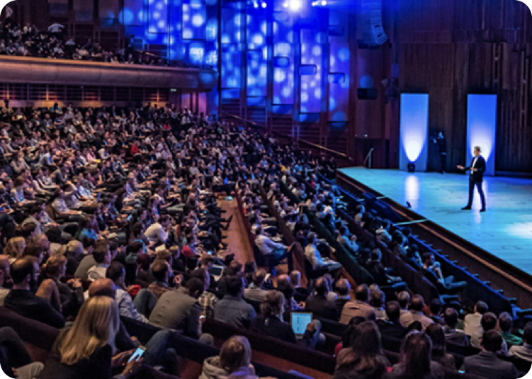
Slide Design
Conferenziere e Facilitatore
Conduco sessioni formative e coaching individuale per garantire che le slide utilizzate per eventi o speech siano altamente efficaci sia dal punto di vista grafico che comunicativo.
Per eventi e convention, realizzo interventi su una vasta gamma di tematiche inerenti i miei campi di competenza e, inoltre, se necessario, facilito lo svolgimento dell’evento sul palco sia come conduttore che come intervistatore.

Slide 6
Grafica e Video
Video-Newsletter
Coordino un team di esperti nella creazione di elementi grafici personalizzati e nella produzione di video di alta qualità, con l’obiettivo di arricchire eventi di comunicazione interna e convention aziendali.
Attraverso una vera e propria redazione, affianco le aziende nella pianificazione e nella realizzazione di video-newsletter efficaci con l’obiettivo di informare e coinvolgere tutti gli stakeholder.

Slide 7
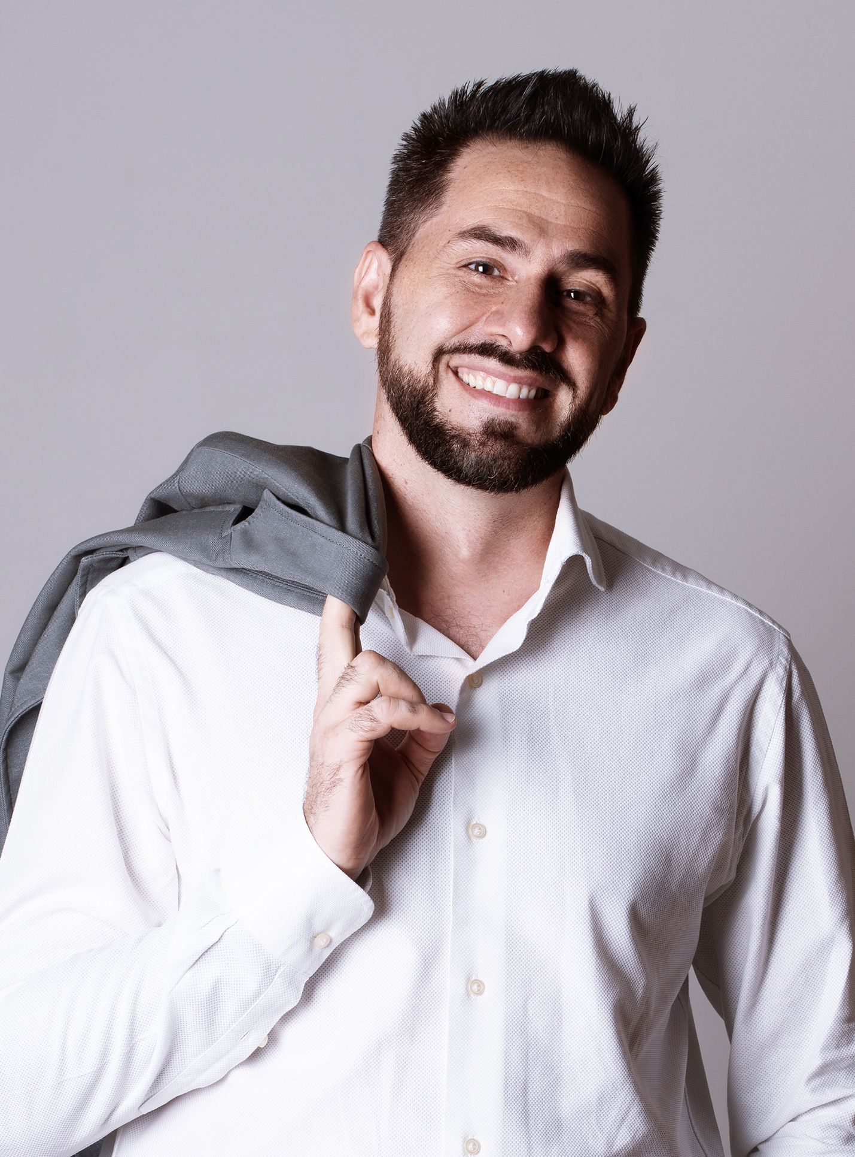
CHI SONO
Da più di 20 anni mi occupo di formazione nell’ambito delle soft skills con una particolare specializzazione su temi come la comunicazione, il pensiero creativo e innovativo, il creative problem solving e la leadership.
In particolare mi occupo di public speaking e presentation skills, comunicazione dal vivo e online, storytelling e slidemaking, e comunicazione intergruppo attraverso teambuilding e teamworking. Mi occupo inoltre di tutti quei processi che sono alla base della creatività e della capacità di problem solving, atti a sviluppare un pensiero orientato all’innovazione. In aggiunta, affianco le aziende per la realizzazione di eventi e progetti di comunicazione interna ed esterna.
Sono inoltre il fondatore del metodo Improv4Business che utilizza i principi dell’improvvisazione nell’ambito della formazione sia personale che professionale, con l’obiettivo di fornire gli strumenti per adattarsi meglio ai cambiamenti e per sviluppare il proprio potenziale al massimo, soprattutto nella capacità di lavorare in team.

